Slide 1
Консультация для родителей: «Советы родителям по адаптации ребенка в детском саду»
МКДОУ» Детский сад № 3 п.Теплое»
Подготовил : воспитатель старшей группы Мысик Светлана Николаевна

Slide 2
Совет N 1 Неполный день
Постарайтесь не оставлять ребенка на полный день. Желательно первое время забирать его тогда, когда он еще не устал. Время пребывания в саду увеличивайте постепенно.

Slide 3
Совет N2 - Правила личной гигиены
Целесообразно узнать все правила, которые существуют в садике, особенно те, что касается личной гигиены. Постарайтесь придерживаться их дома – тогда ребенку легче будет привыкнуть к требованиям садика. Обязательно оставьте в садике запас одежды и белья, чтобы в случае необходимости ребенок мог быстро переодеться в чистое и сухое.

Slide 4
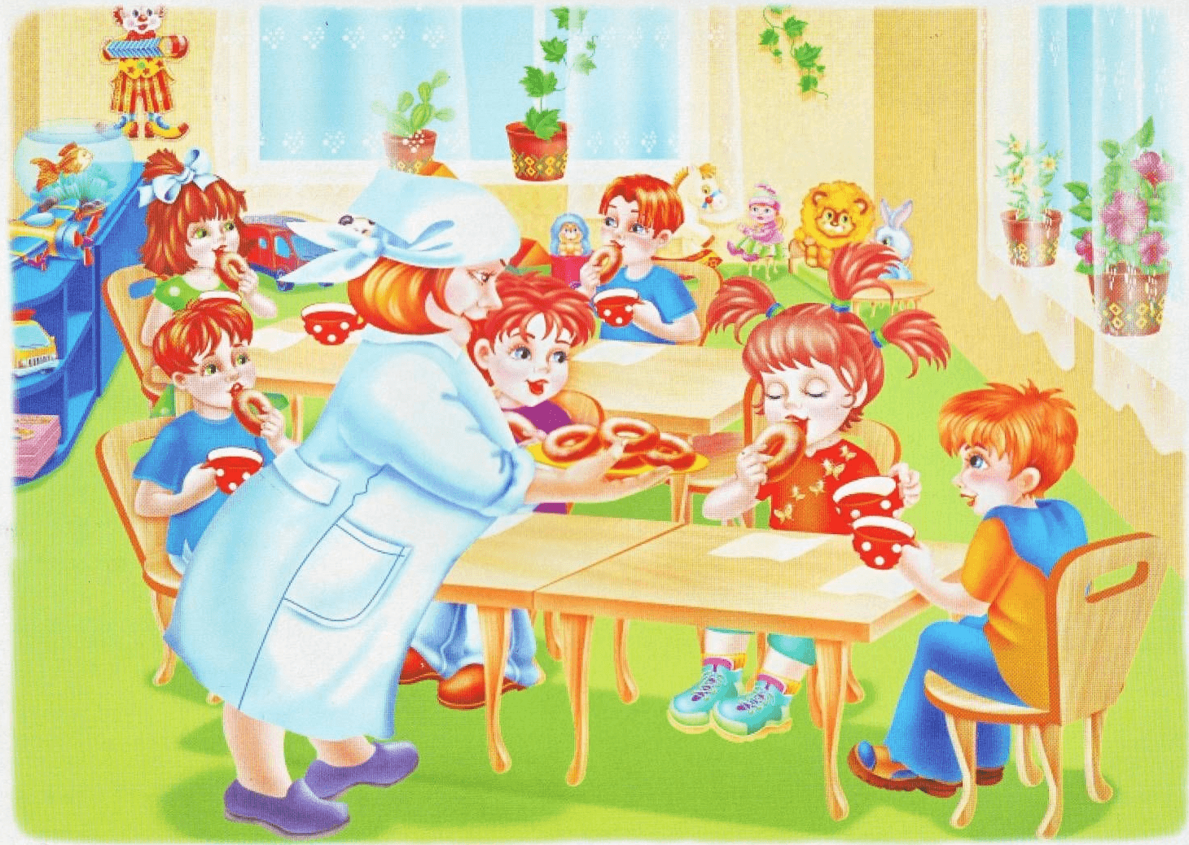
Совет N 3 - Еда
Не приучайте детей к перекусам, а соблюдайте режим питания. Организм ребенка привыкает к перекусам и в саду ему этого может не хватать. Малыш будет испытывать дискомфорт, но объяснить не сможет. Ест ли ребенок сам или ему нужна помощь? Уверенно пользуется ложкой и вилкой? Решите, как много вы хотите помощи в этом вопросе от воспитателей. Расскажите о ваших пожеланиях людям, которые будут непосредственно общаться с вашим малышом.

Slide 5
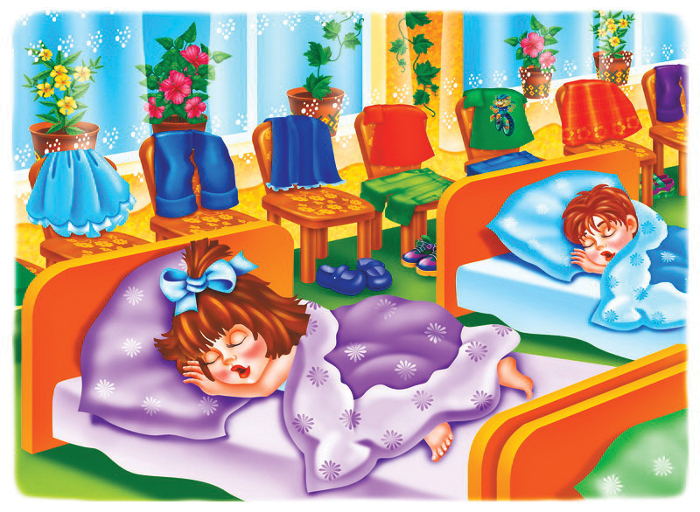
Совет N4 - Сон
Очень часто родители уверены, что ребенку не нужен дневной сон, ведь дома его не уложишь. В детском саду дети спят, потому что их жизнь гораздо более динамична и насыщена, и после обеда дети просто валятся с ног от усталости.

Slide 6
Совет N5 - Одежда
Одежда должна быть удобной и комфортной. Что для вас важнее — чтобы он выглядел самым модным и стильным или, чтобы он не боялся испачкаться и помять одежду? Обратить внимание на удобство застежек. Пусть маленький человек чувствует себя комфортно и свободно, а одежда не будет предметом ваших сожалений и претензий к ребенку.

Slide 7
Совет N6 - Игрушки
Договоритесь с ребенком, что он будет приносить в детский сад только те игрушки, с которыми он готов поделится, и пропажа или порча которых не вызовет бурю слез. Помните сейчас идет адаптация к детском саду, это и так тяжело для вашего ребенка, и лишние потрясения ему совсем ни к чему.

Slide 8
Совет N7 - Расставание
Расставание с мамой — для всех животрепещущий вопрос. Очень многие дети плачут при расставании. Их приходится долго уговаривать и отвлекать. Воспитатель поможет вам в этом, но в ваших силах сделать расставание менее болезненным. Узнайте, как ребенок чувствует себя в ваше отсутствие. Если он быстро успокаивается, не грустит то, скорее всего, причина в ритуале расставания. Необходимо придумать или изменить ритуал, чтобы ребенку было легче вас отпустить.

Slide 9
Совет N8 — Никогда не обманывайте ребенка
Обман — даже если у вас изменились планы — может стать очень тяжелой правдой для ребенка, поколебать его доверие к вам и свести на нет все усилия по успешной адаптации в саду. Поэтому, если не уверены, сможете ли выполнить свое обещание — лучше забрать ребенка раньше без предупреждения — это станет для него приятным сюрпризом.

Slide 10
НАСТРОЙТЕСЬ ПОЗИТИВНО
Всегда помните, что Ваше настроение передается ребенку!
Спасибо за внимание!

